Slide 1
Hauptprogramm

Slide 2
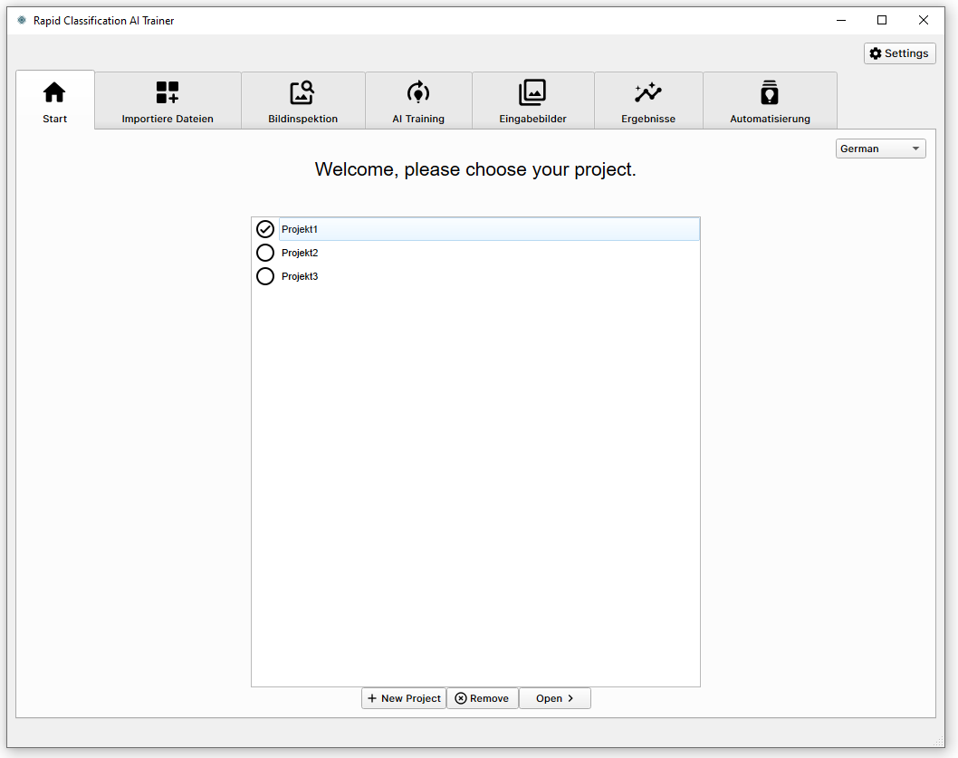

Slide 3
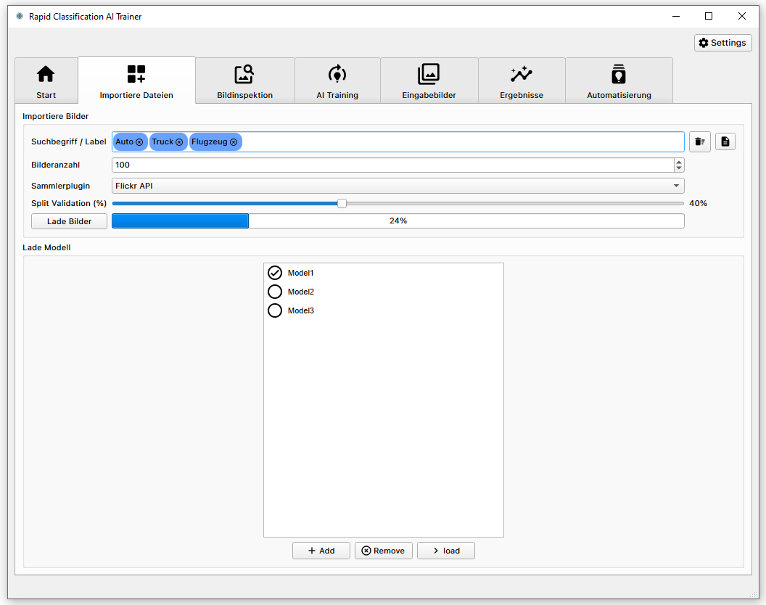

Slide 4
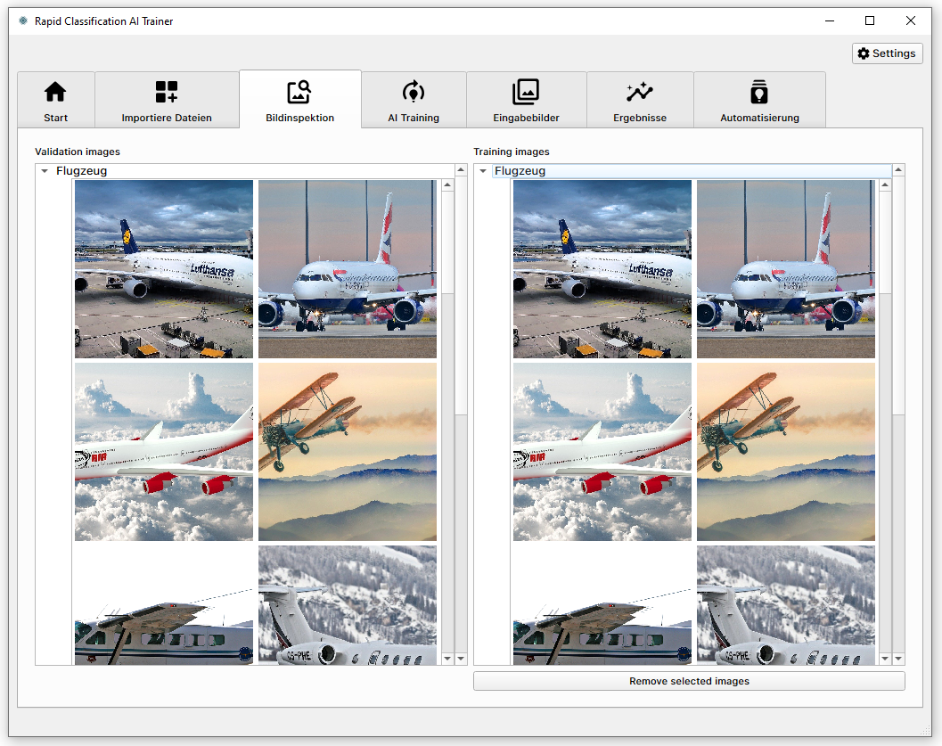

Slide 5
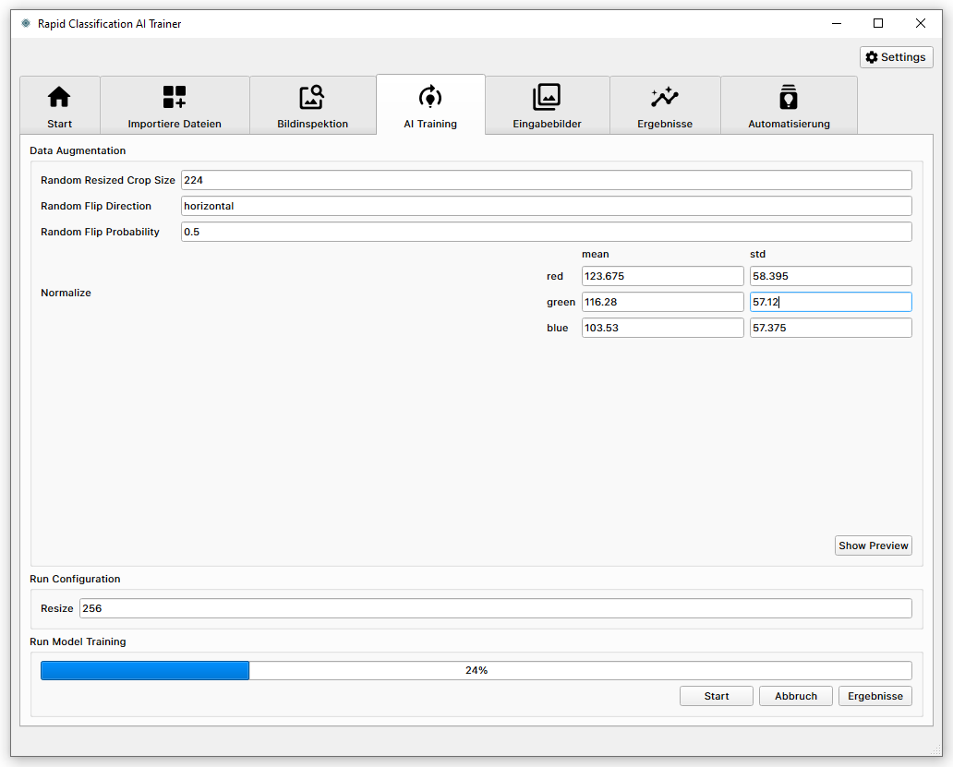
Resize option außerhalb der Dataaugmentation Groupbox einbauen

Slide 6
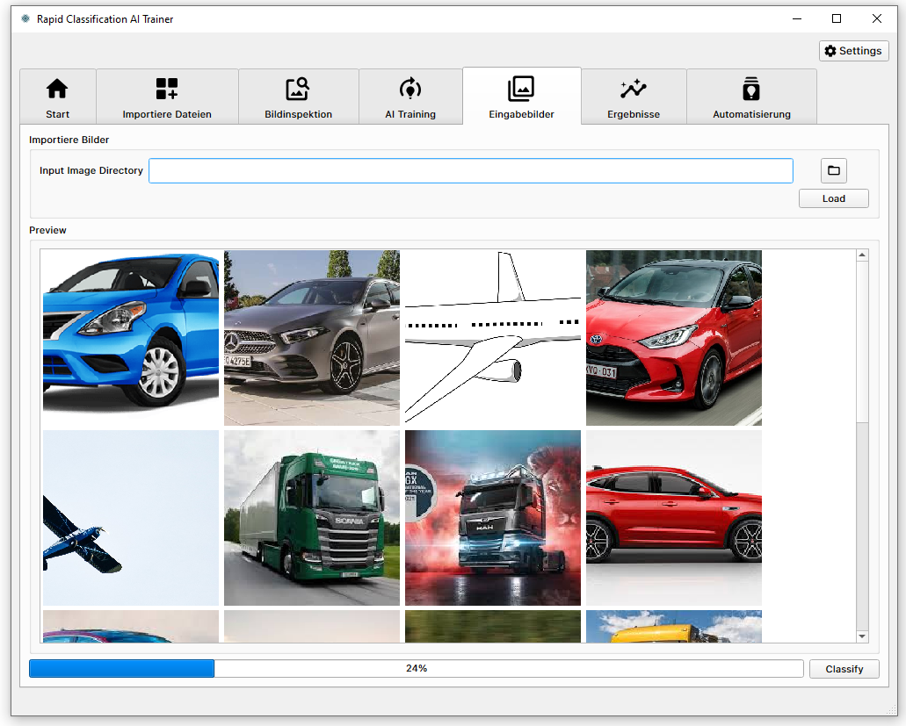

Slide 7
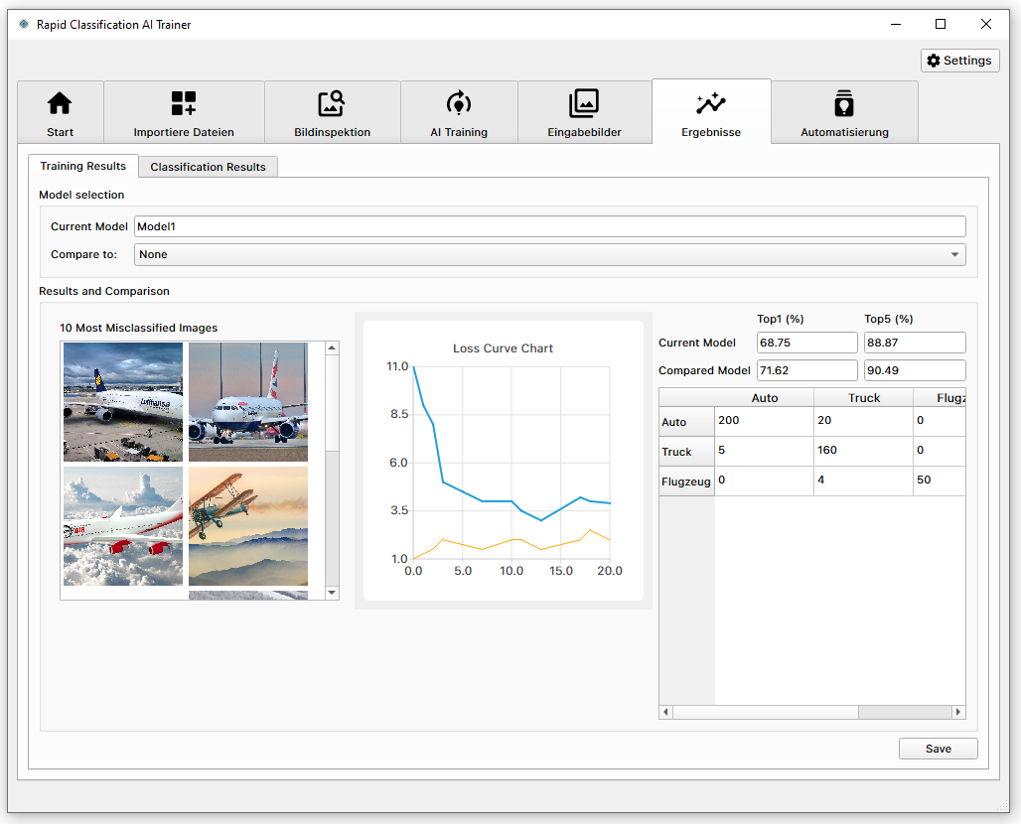

Slide 8
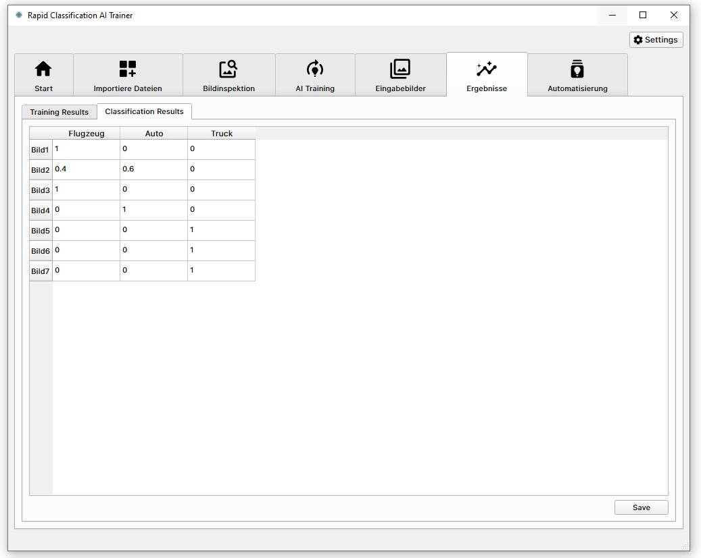

Slide 9
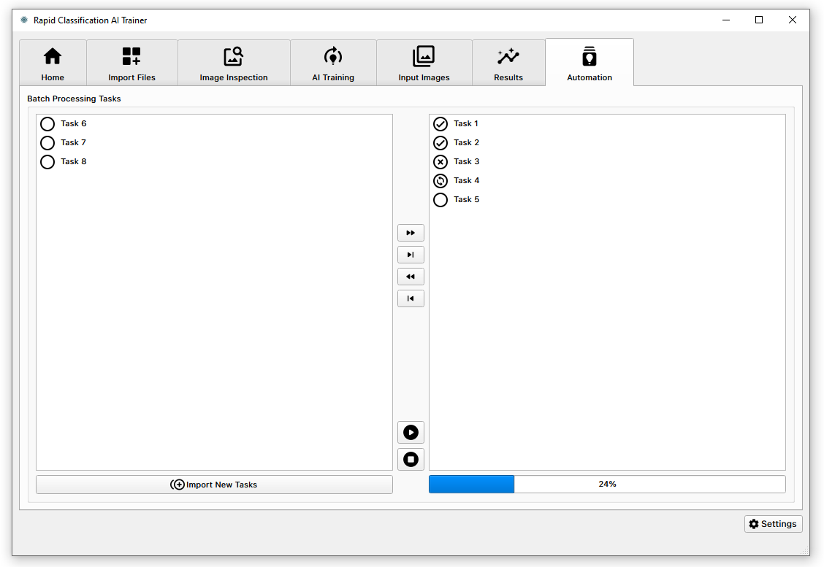

Slide 10
Dialoge

Slide 11
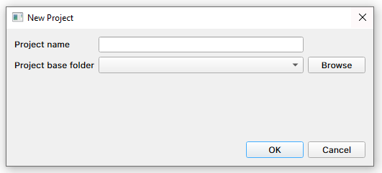

Slide 12
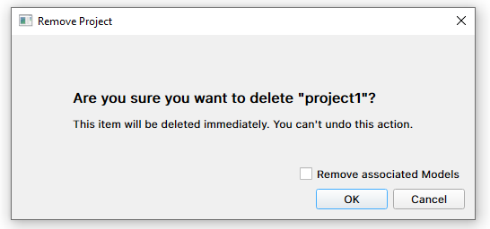

Slide 13
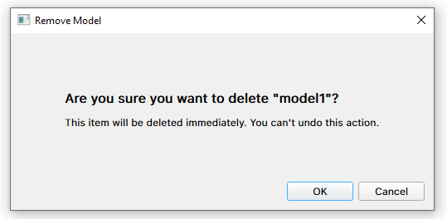

Slide 14
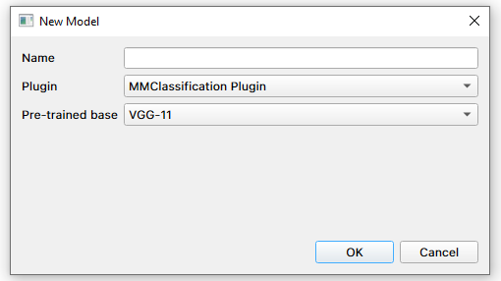
Pre trained base tauchen die Optionen aus den Profilen in der Plugin Einstellung auf

Slide 15
Settings

Slide 16
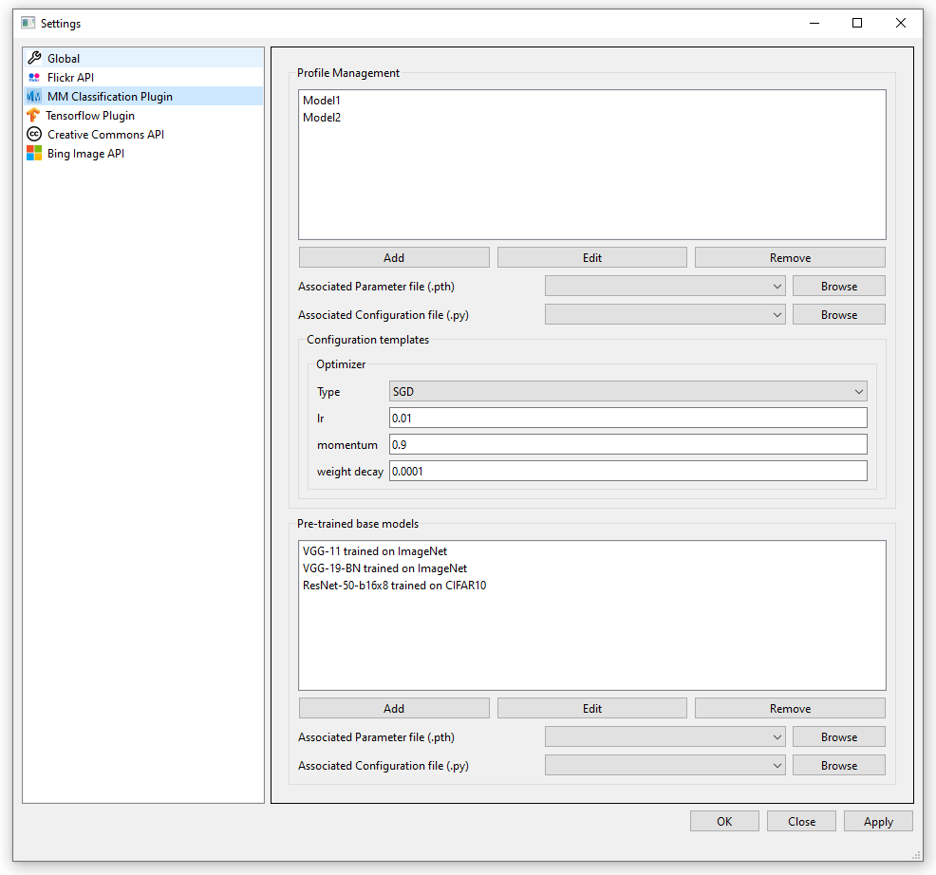
Add knopf nach unten,
Anstatt add create custom Model
Name für welches Dateisatz es vortrainiert wurde (imagenet)
Checkpoint file ist pth Datei mit Gewichten
Trennen vortrainierte Datensätze und aktuelle Modelle
Plugins müssen sich auf Projektstruktur anpassen
Profile Management für eigene Anpassungen
„Vortrainierte Modelle Management“ um die Basis Modelle zu Verwalten
optimizer = dict(type='SGD', lr=0.01, momentum=0.9, weight_decay=0.0001)

Slide 17
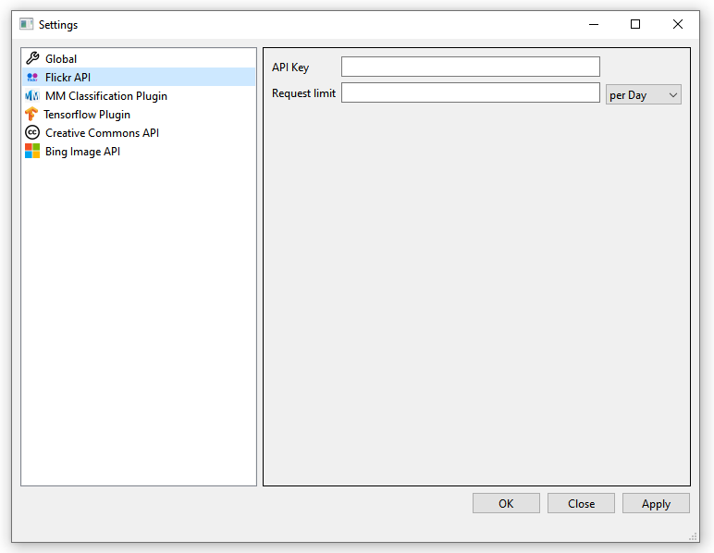

Slide 18
